Slide 1
Image Target의 활용

Slide 2
목차
사전 준비
태양 주위를 공전하는 지구 구현
Extended Tracking
여러 개의 마커 동시 인식

Slide 3
사전 준비

Slide 4
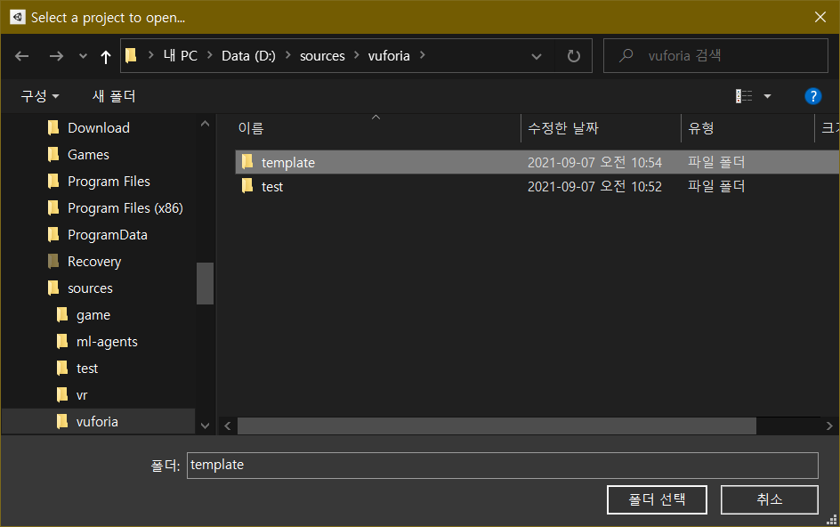
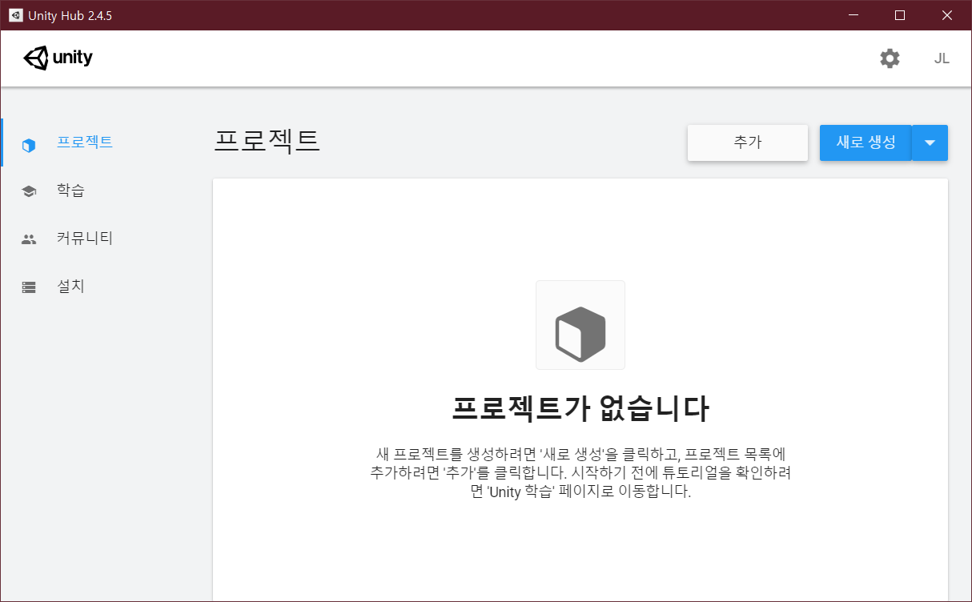
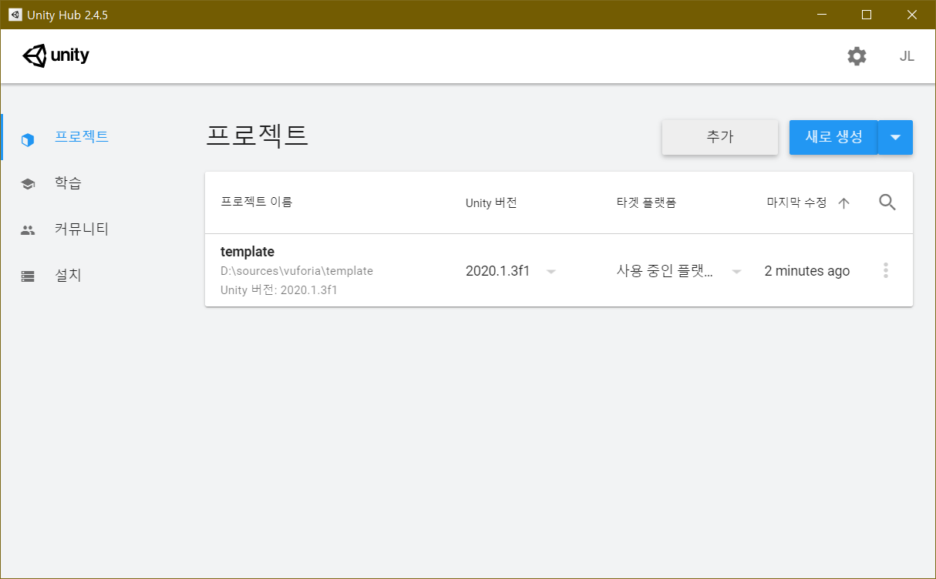
template 프로젝트 불러오기

Slide 5
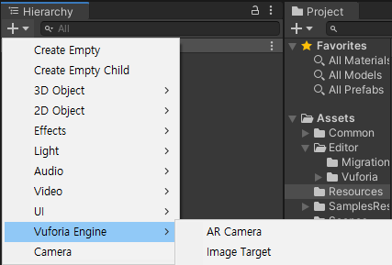
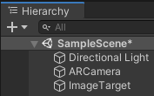
Hierarchy 탭 구성
‘Main Camera’
‘ARCamera’ 및 ‘Image Target’ 추가

Slide 6
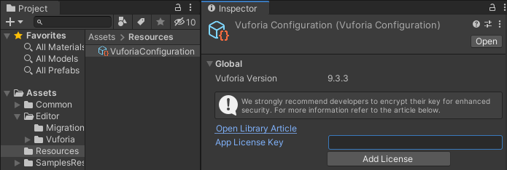
라이센스 키 발급(1/3)
하나의 뷰포리아 앱 당 하나의 라이센스 키 할당
License Manager
웹 주소로 바로 연결
https://developer.vuforia.com/targetmanager/licenseManager/licenseListing
‘Vuforia Configuration’에서 연결

Slide 7
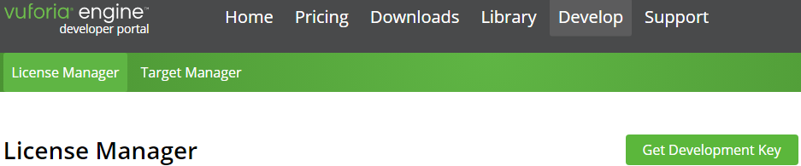
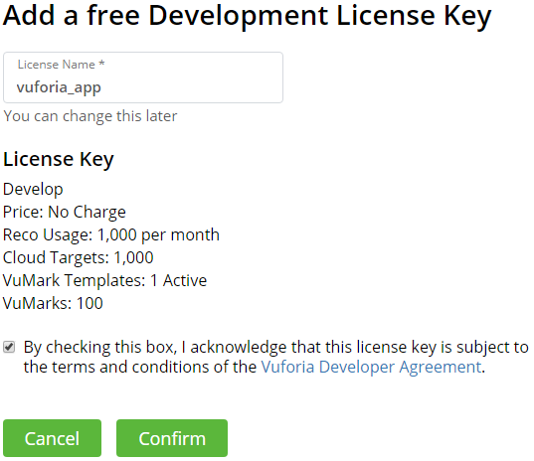
라이센스 키 발급(2/3)

Slide 8
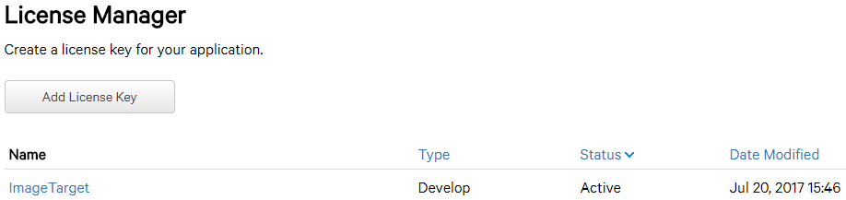
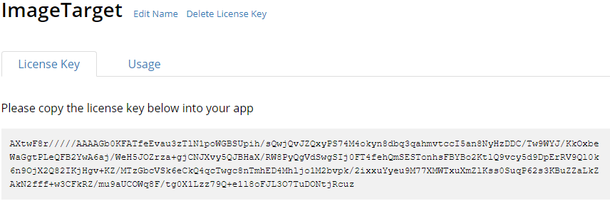
라이센스 키 발급(3/3)
클릭하면 클립보드에 내용이 복사됨

Slide 9
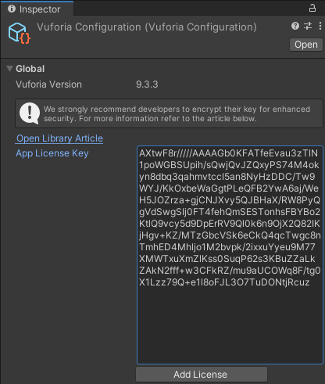
라이센스 키 등록
‘Vuforia Configuration’
‘App License Key’에 붙여넣기

Slide 10
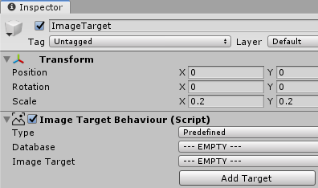
인식할 대상 이미지를 등록할 DB 생성
Target Manager
웹 주소로 바로 연결
https://developer.vuforia.com/targetmanager/project/checkDeviceProjectsCreated?dataRequestedForUserId=
‘Image Target’에서 연결

Slide 11
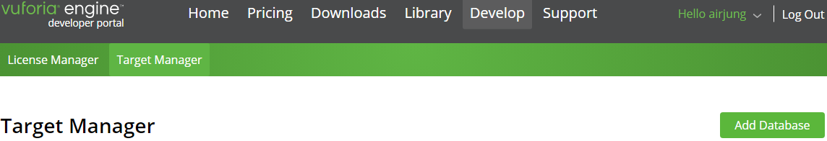
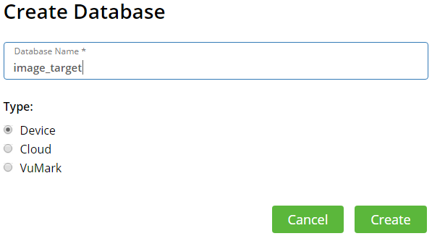
Target Manager

Slide 12


DB에 이미지 등록
ar_marker_earth.png
ar_marker_sun.png

Slide 13
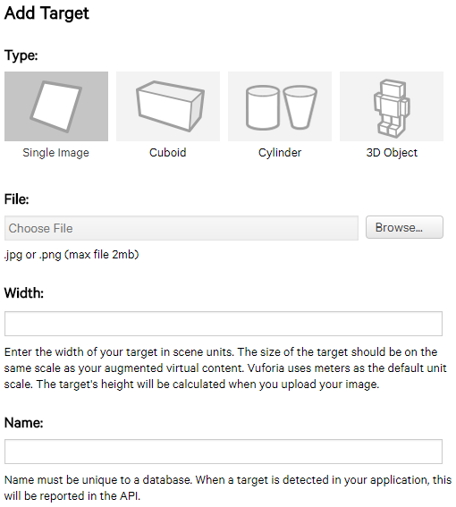
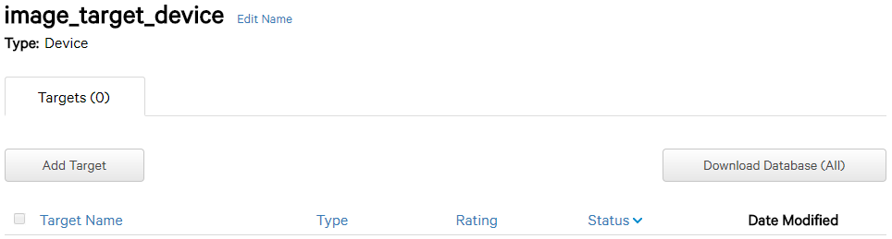
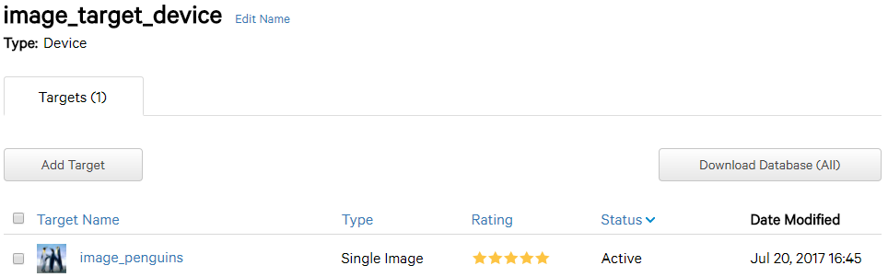
DB에 이미지 등록
여기에 적은 수치에 근거하여 가상물체가 화면에 나타나는 크기가 결정됨
대상을 구분하는 이름

Slide 14
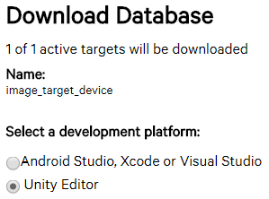
DB 다운로드
실행하여 Import

Slide 15
태양 주위를 공전하는 지구 구현

Slide 16
리소스 등록
프로젝트 탭에 ‘Images’ 폴더 생성 후 등록
‘sun.jpg’
‘earth_cloud.jpg’
‘earth_daymap.jpg’
‘earth_normal_map.tiff’

Slide 17
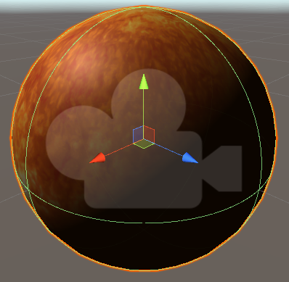
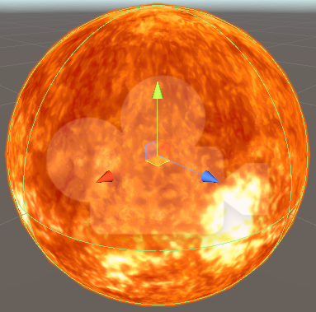


태양 제작
Sphere 추가 후 이름을 ‘Sun’으로 변경
Images/sun 텍스쳐 적용
Shader 변경(Standard → Unlit/Texture)
조명과 상관없이 텍스쳐가 표현됨
하위에 Point Light 추가
빛을 발산하는 태양 표현
Intensity: 6
Scale: (1, 1, 1)

Slide 18
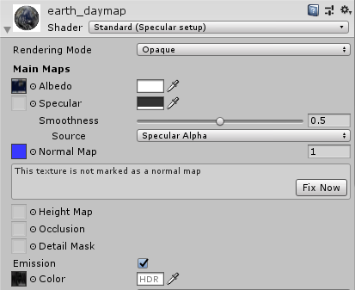
지구 제작
지구도 유사하게 제작
Images/earth_daymap 텍스쳐 적용
Shader 변경
Standard → Standard(Specular setup)
추후 지구 표면의 음영 및 구름 등을 표현
추가 텍스쳐 할당
Albedo: earth_daymap
Normal map: earth_normal_map
Emission: earth_clouds
Scale: (0.5, 0.5, 0.5)

Slide 19
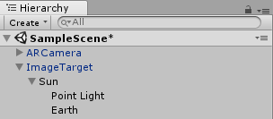
계층구조 정리
Sun, ImageTarget
Position: (0, 0, 0)
Sun 의 하위에 Earth 를 추가
ImageTarget 의 하위에 Sun 을 추가
Sun
Position: (0, 0.7, 0)
Earth
Position: (0, 0, 1)

Slide 20
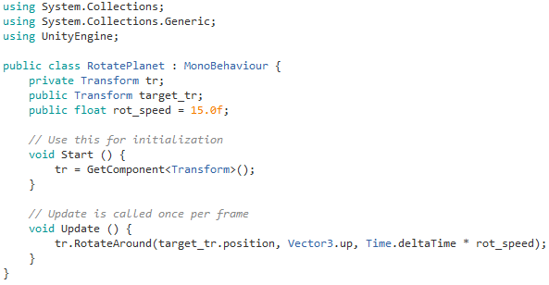
<RotatePlanet.cs> 지구 공전 및 태양 자전
Sun과 Earth에 연결
target_tr: 둘 다 Sun에 연결

Slide 21
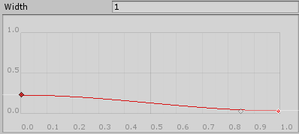
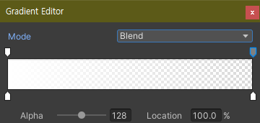
지구의 공전 궤적 표현
Earth 선택 후 Trail Renderer 추가
[Component] → [Effects] → [Trail Renderer]
Materials/Element 0: Default-Particle
Time: 10
Width: 1
Color
궤적의 반투명 처리
더블클릭하여 새 노드(점) 추가

Slide 22
인식 중에 마커가 사라지면?
AR Camera의 마커 추적이 중지됨
하지만 RotatePlanet 스크립트는 계속 동작 중
마커 인식 중에만 스크립트가 동작하도록 하려면?
OnTrackableStatusChanged()
스크립트 구성요소의 enabled 변수 이용

Slide 23
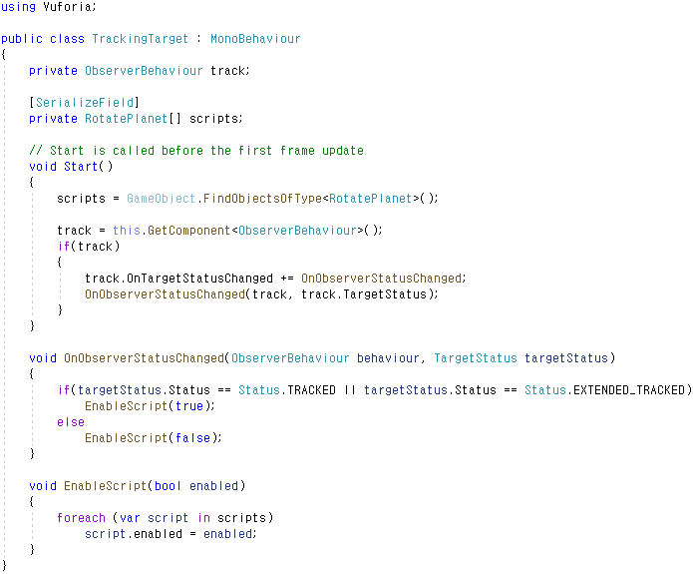
TrackingTarget.cs
‘Image Target’에 연결

Slide 24
코드 분석(1/2)
using Vuforia;
뷰포리아 패키지 Import
[SerializeField]
private 변수를 인스펙터에 보이게 함
scripts = GameObject.FindObjectsOfType<RotatePlanet>();
Hierarchy 탭에 등록된 모든 물체에 포함되어 있는 모든 RotatePlanet을 찾아서 배열안에 연결
결과적으로 Sun과 Earth에 포함된 두 개의 스크립트가 연결됨

Slide 25
코드 분석(2/2)
ObserverBehaviour 클래스 변수
private ObserverBehaviour track;
이벤트를 전달받을 클래스 변수 선언
track = this.GetComponent<ObserverBehaviour>();
스크립트가 연결된 물체(Image Target)에서 ObserverBehaviour 클래스를 넘겨받음
track.OnTargetStatusChanged += OnObserverStatusChanged;
마커 추적 이벤트 발생 시 OnObserverStatusChanged 함수로 이벤트를 전달
EnableScript(bool enabled)
scripts 변수안에 들어있는 모든 스크립트의 활성화 여부를 제어하는 자작 코드

Slide 26
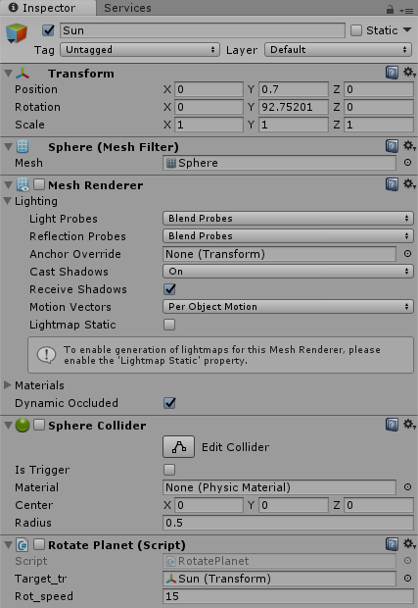
마커 추적이 끊기면 스크립트 비활성화

Slide 27
Extended Tracking

Slide 28
특징
타겟이 시야에서 사라졌을 때도 추적을 유지
타겟이 인식되면 주변 환경을 추적하여 타겟의 위치를 추측
타겟 주위에 3차원 Map 을 구축
주변 환경과 타겟이 고정되어 움직이지 않는다는 전제
효과
역동적으로 움직이는 증강 콘텐츠가 담긴 앱
마커에서 멀리 떨어진 영역을 촬영할 경우가 많음
예) 게임
타겟에 비해 매우 큰 증강물체 가시화가 필요한 앱
예) 가구, 가전제품
주변 환경에 특징이 많을 수록 안정적으로 동작

Slide 29
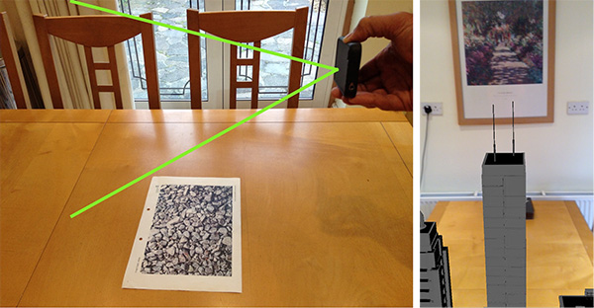
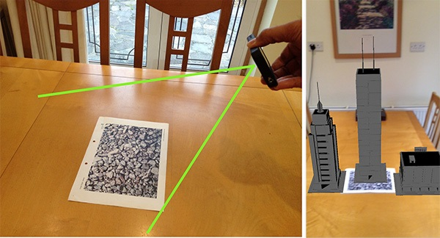
예시
FOV
FOV

Slide 30
주변 환경이나 타겟이 움직인다면?
Extended Tracking Map은 지속적으로 확장됨
새로운 물체들이 추가되면 Map에 통합됨
Map을 업데이트하고 최적화할 때 계산량이 증가됨
환경의 변화
대규모로 환경이 변했을 경우(급격한 카메라 이동)
Map 안의 데이터가 충돌되어 심각한 오류를 발생시킴
타겟을 다시 인식시키고 주변 환경을 재계산해야 함
자동 환경 재계산
마커 추적이 5초간 멈출(상실될) 경우

Slide 31
Extended Tracking 지원 타겟 목록
Image Target
Multi Target
Cylinder Target
Object Target
Vumark

Slide 32
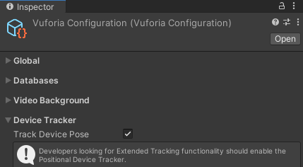
Extended Tracking 활성화
기본값: 활성화되어 있음

Slide 33
여러 개의 마커 동시 인식

Slide 34
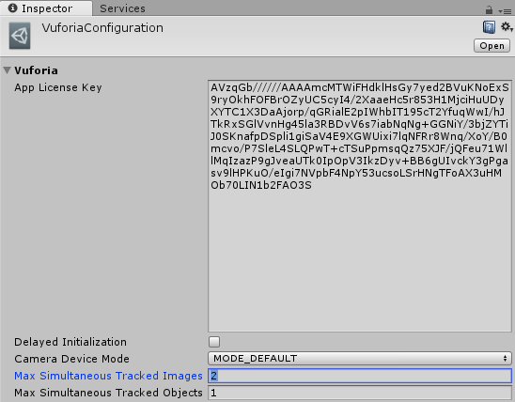
인식할 마커 개수 설정
뷰포리아에서는 50개 미만 권장
계산량 문제

Slide 35

유니티 작업
새로운 ImageTarget 추가
Position: (2, 0, 0)
Database 및 Image Target 속성을 ar_earth로 변경
Earth를 새로운 ImageTarget 하위로 변경
Position: (0, 0.7, 0)
RotatePlanet의 Target_tr을 Earth로 변경

Slide 36
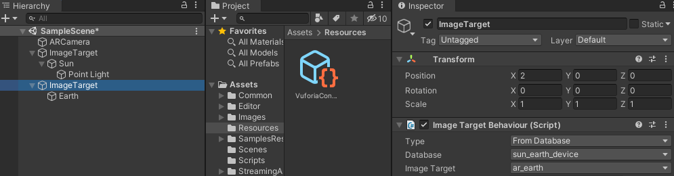
유니티 작업

Slide 37
과제 #3: Image Target의 활용
해야 할 일
Image Target을 3개 배치
서로 다른 이미지의 마커 사용
Sun 과 Earth 제외
각 마커 별로 서로 다른 증강물체 배치
현재 동시에 인식된 마커의 개수를 화면에 표시
예) Canvas UI

Slide 38
과제 #3: Image Target의 활용
스마트리드에 업로드
공지사항의 ‘실습과제 제출 시 유의사항’ 게시물에 첨부된 template 프로젝트를 기반으로 과제 작업할 것
과제를 실행하여 동작하는 모습을 영상으로 캡쳐
인식된 마커의 개수가 늘어나거나 줄어드는 기능 확인
업로드 파일명: 학번_3.avi 또는 학번_3.mp4
프로젝트 소스 폴더 압축
업로드 파일명: 학번_3.zip
제출기한(연장 제출 가능)
2022/09/21, 23:59

Slide 39
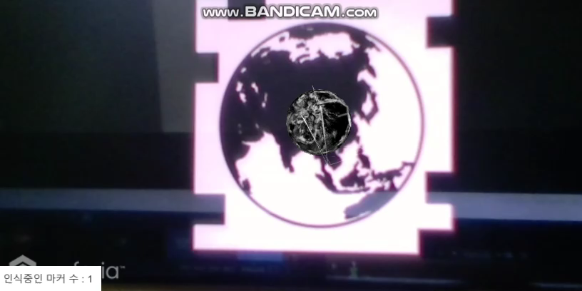
과제 #3 결과 예시

Slide 40



